Slide 1

Treinamento Certificação JAVA
Desenvolvendo e testando um programa em Java

Slide 2
Identificando quatro componentes da classe
Como comentamos antes, para construir uma casa primeiro você precisa de um projeto. A mesma coisa se aplica para as classes e objetos.
Uma vez com o projeto, pode-se criar tantos objetos quanto se queira.
Esses objetos são chamados de instâncias de uma classe, ou seja, um objeto Camisa é uma instância de uma classe Camisa.

Slide 3
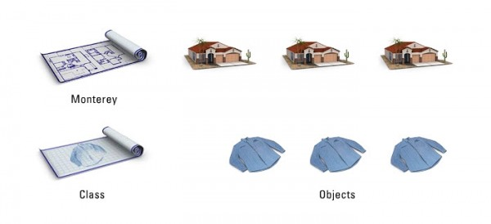
Objetos e Classes
Classe é um projeto que diz ao computador como fazer objetos. Este projeto de classe - Camisa, diz ao computador como fazer objetos Camisa.

Slide 4
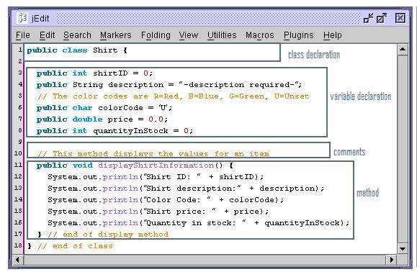
Objetos e Classes

Slide 5
Estruturando Classes
Existem quatro componentes principais da classe que você vai encontrar com mais freqüência:
Declaração da classe – obrigatória
Declaração de atributos variáveis e inicialização – opcional
Métodos – opcional
Comentários - opcional
Notes:
1. Class declaration is required, and this is all that you need to make a class valid. If all you had was this, then the class and its objects would be uninteresting serving no purpose. You will be needing some attributes and operations to jazz up the object. 2. Variables are characterstics of your objects. As we discussed in previous posts, these are characterstics / properties and they are also data holders. They hold the data for the object. 3. In this Shirt class, only one method is defined. Methods are operations. They tell the class what to do. Its what the class can do. This method is printing all its information to the command window. 4. Comments are for developers to understand what the code is doing, they dont influence the execution in anyway.

Slide 6
Declarando Classes
Cada classe deve ser declarada em seu próprio arquivo (existe exceção).
O nome do arquivo deve ser o mesmo nome da classe com a extensão .java.
ex: A classe Camisa deve ser salva em um arquivo chamado Camisa.java

Slide 7
Declarando Classes
[modifiers] class class_identifier{
[class_body]
}
[modifiers] → opcional - como indicado por colchetes. ex: como o público, abstrato ou final.
classe → obrigatório - classe indica que o bloco de código é a declaração de classe. classe é uma palavra-chave Java.
class_indentifier → obrigatório - O nome que você dá uma para a classe. Deve ser substantivos em maiúsculas e minúsculas com a letra de cada palavra 1 maiúscula. ex: Camisa. Deve conter palavras inteiras, evite siglas e abreviaturas. Ele não pode conter espaço, virgulas, traços, ou começar com dígito. É case sensitive.
class_body → opcional - ele pode conter variáveis, métodos e / ou comentários.

Slide 8
public class Shirt {
public int shirtID = 0; // Default ID for the shirt
// default
public String description = "-description required-";
// The color codes are R=Red, B=Blue, G=Green, U=Unset
public char colorCode = 'U';
public double price = 0.0; // Default price for all shirts
public int quantityInStock = 0; // Default quantity for all shirts
// This method displays the values for an item
public void displayShirtInformation() {
System.out.println("Shirt ID: " + shirtID);
System.out.println("Shirt description:" + description);
System.out.println("Color Code: " + colorCode);
System.out.println("Shirt price: " + price);
System.out.println("Quantity in stock: " + quantityInStock);
} // end of display method
} // end of class

Slide 9
Declarando Classes
Sintaxe:
[modifier] class class_identifier
Exemplo:
public class Shirt

Slide 10
Declaração e Atribuição de Variáveis
public int shirtID = 0;
public String description = "-description required-";
public char colorCode = 'U';
public double price;
public int quantityInStock;

Slide 11
Comentários
Single-line:
Multi-line:
public int shirtID = 0; // Default ID for the shirt
public double price = 0.0; // Default price for all shirts
// The color codes are R=Red, B=Blue, G=Green
/*******************************************
* Attribute Variable Declaration Section *
*******************************************/

Slide 12
Métodos
Sintaxe
[modifiers] return_type method_identifier ([arguments]){
method_code_block
}
Exemplo
public void displayShirtInformation() {
System.out.println("Shirt ID: " + shirtID);
System.out.println("Shirt description:" + description);
System.out.println("Color Code: " + colorCode);
System.out.println("Shirt price: " + price);
System.out.println("Quantity in stock: " + quantityInStock);
} // end of display method

Slide 13
Usando Classes
public class ShirtTest {
public static void main(String args[]) {
Shirt myShirt;
myShirt = new Shirt();
myShirt.displayShirtInformation();
}
}

Slide 14
O Método main
Sintaxe
public static void main(String[] args) {}
public static void main(String[]bargs) {}
public static void main(String args[]) {}
public static void main(String... args) {}
public static void main(String...args) {}

Slide 15
Compilando um Programa
Vá para o diretório onde os arquivos de código fonte são armazenados.
Digite o seguinte comando para cada arquivo .java Você quer compilar.
Sintaxe:
javac classname.java
Exemplo:
javac –classpath c:\minhasClasses ShirtTest.java
javac Shirt.java

Slide 16
Executando um Programa
Vá para o diretório onde os arquivos de classe são armazenados.
Digite o seguinte para o arquivo de classe que contém o método principal.
Sintax
java nomeDoArquivo
Exemplo
java ShirtTest

Slide 17
Dicas de Depuração
A mensagen de erro contém a linha onde o erro ocorreu. Essa linha pode não ser a origem real do erro.
Certifique-se que você tem um ponto e vírgula no final de cada linha onde é necessário.
Certifique-se que você tem um número par de chaves.
Certifique-se que você tenha usado uma indentação consistente em seu programa.

Slide 18
Exercício: Escrevendo, Compilando, e Testando um Programa Básico
Criem uma classe Java com duas variáveis de instância inteiras e dois métodos: um que retorna a soma e outro que retorna a multiplicação

Slide 19
public class Shirt {
public int shirtID = 0; // Default ID for the shirt
// default
public String description = "-description required-";
// The color codes are R=Red, B=Blue, G=Green, U=Unset
public char colorCode = 'U';
public double price = 0.0; // Default price for all shirts
public int quantityInStock = 0; // Default quantity for all shirts
// This method displays the values for an item
public void displayShirtInformation() {
System.out.println("Shirt ID: " + shirtID);
System.out.println("Shirt description:" + description);
System.out.println("Color Code: " + colorCode);
System.out.println("Shirt price: " + price);
System.out.println("Quantity in stock: " + quantityInStock);
} // end of display method
} // end of class
public class ShirtTest {
public static void main(String args[]) {
Shirt myShirt;
myShirt = new Shirt();
myShirt.displayShirtInformation();
}
}

